Slide 1
PHÂN THỨC ĐẠI SỐ

Slide 2
1.Hoạt động khởi động
Cho các biểu thức sau:
Các biểu thức trên có dạng gì?
Trong đó: 4x – 7 ; 15 ; x – 12 ; gọi là gì?
2x³ + 4x – 5; 3x² – 7x + 8; 1; gọi là gì?.
Để tìm hiểu các biểu thức dạng thầy trò chúng ta cùng nghiên cứu chương II: Phân thức đại số

Slide 3
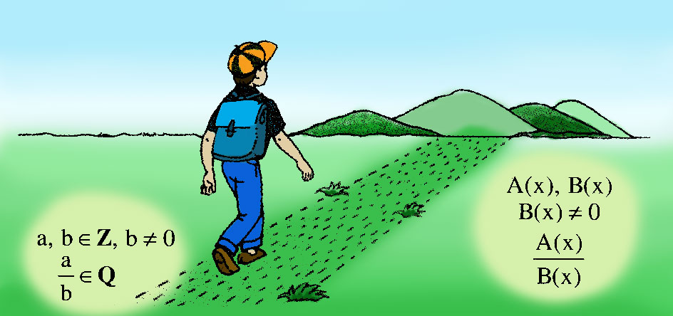
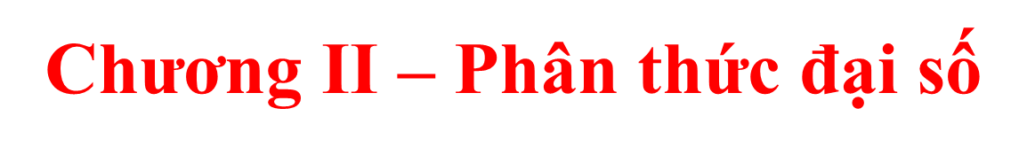

Slide 4
2.Hoạt động hình thành kiến thức
Chương II – PHÂN THỨC ĐẠI SỐ
Bài 1: Phân thức đại số
1.Định nghĩa:
Hoạt động nhóm

Slide 6
Chương II – PHÂN THỨC ĐẠI SỐ Bài 1: Phân thức đại số 1.Định nghĩa: 2.Hai phân thức bằng nhau:

Slide 7
3.Hoạt động luyện tập:
?3 Có thể kết luận hay không?
?4 Xét xem hai phân thức và có bằng nhau không?
?5 Bạn Quang nói rằng: , còn bạn Hải thì nói: . Theo em ai nói đúng?

Slide 8
4.Hoạt động vận dụng:
Bài tập 1 trang 36 sgk: Dùng định nghĩa hai phân thức bằng nhau chứng tỏ rằng:
a) ; c) .
Còn có cách giải nào khác không?
Bài tập 2 trang36 sgk: (Cho cá nhân học sinh trình bày).

Slide 9
5.Hoạt động tìm tòi mở rộng:
Tìm hiểu Đa thức 0 và giá trị của đa thức bằng 0.
là một phân thức đại số hoàn toàn xác định mà không cần một điều kiện gì. Song giá trị của phân thức lại chỉ được xác định khi x nhận giá trị khác 1.
Làm bài tập số 3 trang 36 sgk và các bài tập 1,2,3, bài tập 1.3* trang 24 sbt.
Soạn bài 2. Tín chất cơ bản của phân thức.

Slide 10




